Slide 1






Relatório – Up Tecnologia
Lucas Carvalho

Slide 2
Introdução
Se trata de um relatório de vendas e devoluções de 2018 com base nos dados comerciais dessa empresa fictícia .
Produtos: Iphone, Televisão, Notebook, Android, Smartwatch, Tablet e Câmera.
Período: 2018
Operações: Vendas e Devoluções

Slide 3
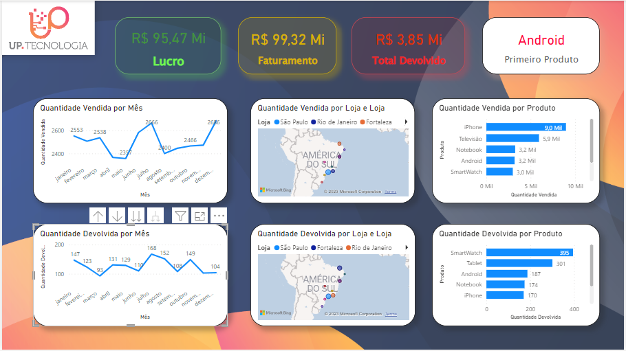

Slide 4
Analisando esse relatório, percebemos que…
Mês com mais vendas e mais lucrativo : DEZEMBRO (2686) (R$ 4,95 Mi)
Mês com menos vendas e menos lucrativo: MAIO (2357) (R$ 3,83 Mi)
Mês com mais devoluções: JULHO (168) (R$ 483,9 Mil)
Mês com menos devoluções: MARÇO (93) (R$ 228,2 Mil)

Slide 5



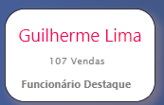
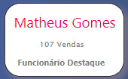
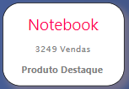
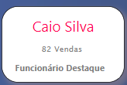
Produtos Destaques
Funcionários Destaques

Slide 6
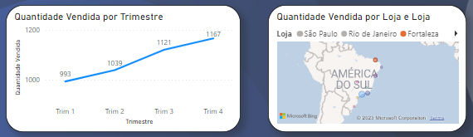
Observação 1
Fortaleza foi a única cidade a apresentar crescimento constante em vendas ao longo dos trimestres.

Slide 7
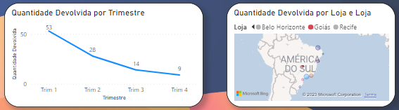
Observação 2
Goiás foi a única cidade a apresentar decréscimo constante em devoluções ao longo dos trimestres.

Slide 8
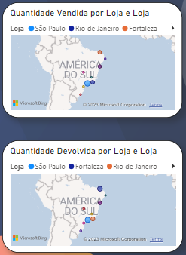
Observação 3
São Paulo foi a cidade que teve mais vendas e também mais devoluções.

Slide 9
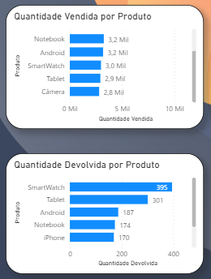
Observação 4
Os produtos menos vendidos são os produtos mais devolvidos.
Estão ultrapassados?
Será se esses produtos são defeituosos?
São de baixa qualidade?

Slide 10
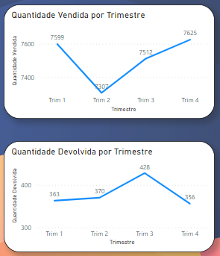
Observação 5
Análise da empresa com base na quantidade vendida/devolvida por trimestre.
1º Trimestre: Bom começo
3º Trimestre: Recuperação
2º Trimestre: Queda nas vendas
4º Trimestre: Superação

Slide 11
Conclusão
A empresa UP TECNOLOGIA terminou seu ano bem, com um lucro de R$ 95,46 Milhões em relação ao Faturamento de R$ 99,32 Milhões e ao Total Devolvido de R$ 3,85 Milhões.
É importante entender o que está causando a baixa venda e a alta devolução de Tablets e SmartWatchs.
Entender a causa de tendências positivas de vendas em Fortaleza e de devoluções em Goiás também é preciso.

Slide 12
FIM!

